Slide 1
Prawa dziecka
Każde dziecko zasługuje na szacunek, miłość i pełnię przysługujących mu praw

Slide 2
Prawa dziecka
zostały spisane w jednym z głównych traktatów podpisanych przez ONZ w 1989, czyli w Konwencji o prawach dziecka i podzielono je na cztery kategorie:

Slide 3
Prawa dziecka
01
02
Osobiste
Socjalne
04
03
Polityczne
Kulturalne
Umożliwiające rozwój dziecka
Posiadanie warunków do rozwoju fizycznego i umysłowego
Dostęp do kultury, oświaty, nauk i wypoczynku
Swoboda wyrażania własnego zdania i poglądów

Slide 4
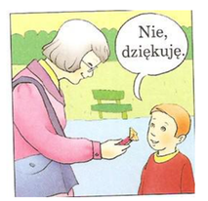
Prawo do odmowy
Monday

Slide 5
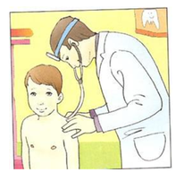
Prawo do zdrowia

Slide 6
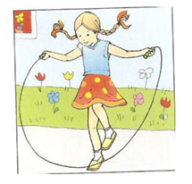
Prawo do wolnego czasu i zabawy

Slide 7
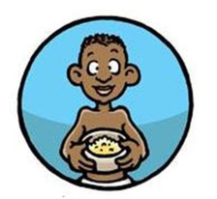
Prawo do jedzenia

Slide 8
Prawo do narodowości

Slide 9
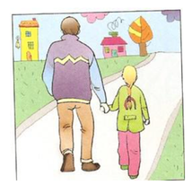
Prawo do opieki
Monday

Slide 10
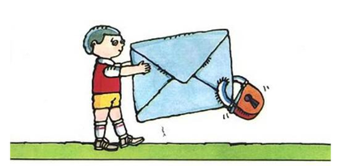
Prawo do tajemnic i własnego zdania

Slide 11
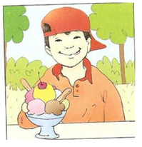
Prawo do radości i szczęścia

Slide 12
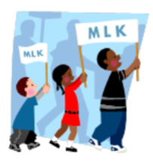
Prawo do wolności wypowiedzi i wyrażania poglądów

Slide 13
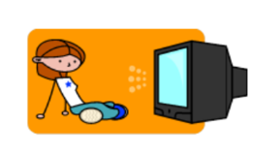
Prawo do informacji

Slide 14
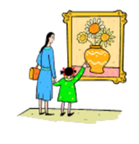
Prawo do korzystania z dóbr kultury

Slide 15
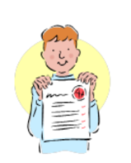
Prawo do znajomości swoich praw

Slide 16
Do kogo możesz zwrócić się o pomoc?
Ośrodek Pomocy Społecznej
Policja
Pogotowie Opiekuńcze
Rzecznik Praw Dziecka
Komitet Ochrony Praw Dziecka

Slide 17
Dziękujemy za uwagę
Klasa 3b

